Slide 1
BÀI 19
HÌNH TAM GIÁC, HÌNH TỨ GIÁC.
HÌNH CHỮ NHẬT, HÌNH VUÔNG
Tiết 3

Slide 2



Slide 3
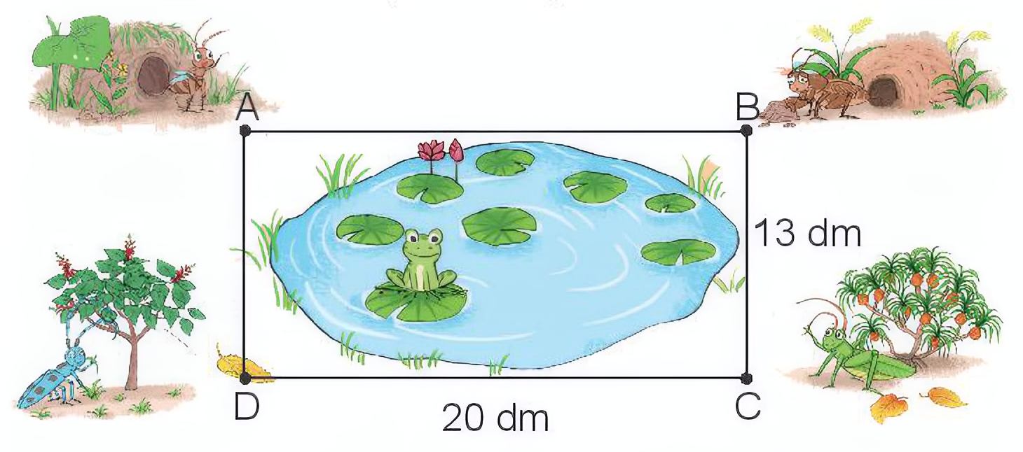
1
Nhà các bạn dế mèn, dế trũi, châu chấu voi và xén tóc ở bốn đỉnh của hình chữ nhật ABCD (như hình vẽ). Biết rằng BC = 13 dm, CD = 20 dm.
Dế mèn
Dế trũi
Xén tóc
Châu chấu voi

Slide 4
1
Dế mèn
Dế trũi
13 dm
Xén tóc
Châu chấu voi
a) Nhà dế mèn cách nhà xén tóc bao nhiêu đề-xi-mét?
- Khoảng cách từ nhà dế mèn đến nhà xén tóc bằng chiều rộng của hình chữ nhật ABCD và bằng 13 dm.
Notes:
- Khoảng cách nhà dế mèn đến nhà xén tóc chính bằng chiều rộng của hình chữ nhật ABCD.
- Khoảng cách nhà dế mèn đến nhà dế trũi chính bằng chiều dài của hình chữ nhật ABCD.

Slide 5
1
20 dm
Dế mèn
Dế trũi
13 dm
Xén tóc
Châu chấu voi
b) Nhà dế mèn cách nhà dế trũi bao nhiêu đề-xi-mét?
- Khoảng cách từ nhà dế mèn đến nhà dế trũi bằng chiều dài của hình chữu nhật ABCD và bằng 20 dm.
Notes:
- Khoảng cách nhà dế mèn đến nhà xén tóc chính bằng chiều rộng của hình chữ nhật ABCD.
- Khoảng cách nhà dế mèn đến nhà dế trũi chính bằng chiều dài của hình chữ nhật ABCD.

Slide 6
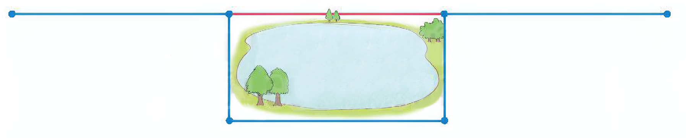
1
Một con đường thẳng nối từ địa điểm A đến địa điểm B. Do đoạn đường CD bị hỏng nên người ta phải làm một đường tránh CMND có kích thước như hình vẽ. Biết CDNM là hình chữ nhật.
2 km
A
C
D
B
1 km
M
N
2 km
a) Độ dài đoạn đường CD là km.
?
2
Notes:
- Độ dài đoạn đường CD bằng chiều dài của hình chữ nhật CDNM.

Slide 7
1
2 km
A
C
D
B
1 km
1 km
M
N
2 km
b) Chọn câu trả lời đúng.
Đi từ địa điểm A đến địa điểm B theo đường tránh dài hơn đi theo đường thẳng bao nhiêu ki-lô-mét?
A. 1km B. 3 km C. 2 km
Notes:
- Đi từ địa điểm A đến địa điểm B theo đường tránh dài hơn đi theo đường thẳng là 2 lần chiều rộng hình chữ nhật CDNM.

Slide 8
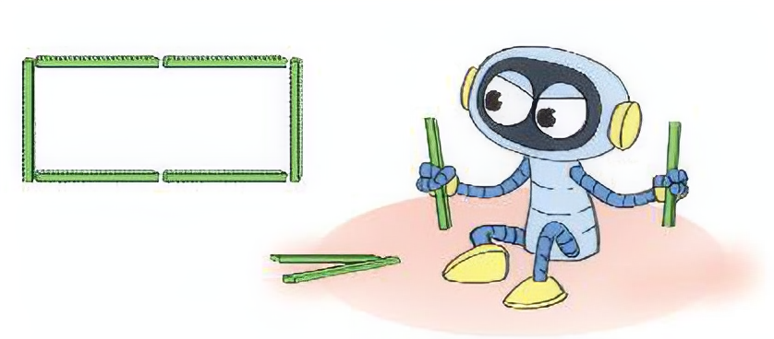
3
Với 6 que tính, Rô-bốt xếp được một hình chữ nhật như hình bên.
Notes:
Dựa vào đặc điểm của hình chữ nhật có 4 góc vuông và hai cạnh dài bằng nhau, hai cạnh ngắn bằng nhau để xếp 10 que tính thành hình chữ nhật.

Slide 9
3
Sử dụng 10 que tính, em hãy xếp một hình chữ nhật. Em tìm được mấy cách xếp?
Notes:
Dựa vào đặc điểm của hình chữ nhật có 4 góc vuông và hai cạnh dài bằng nhau, hai cạnh ngắn bằng nhau để xếp 10 que tính thành hình chữ nhật.

Slide 10
3
Sử dụng 10 que tính, em hãy xếp một hình chữ nhật. Em tìm được mấy cách xếp?
Notes:
Dựa vào đặc điểm của hình chữ nhật có 4 góc vuông và hai cạnh dài bằng nhau, hai cạnh ngắn bằng nhau để xếp 10 que tính thành hình chữ nhật.

Slide 11
3
Sử dụng 10 que tính, em hãy xếp một hình chữ nhật. Em tìm được mấy cách xếp?
Notes:
Dựa vào đặc điểm của hình chữ nhật có 4 góc vuông và hai cạnh dài bằng nhau, hai cạnh ngắn bằng nhau để xếp 10 que tính thành hình chữ nhật.

